Slide 1


Slide 2

CONTENTS
1 :: 프로젝트 소개
2 :: 요구사항명세서 소개
3 :: ERD 소개
4 :: UI 소개

Slide 3

1. 프로젝트 소개

Slide 4

1. 프로젝트 소개(팀원 소개)
지은혜
(팀장)
최재석
김혜지
최실비아
이영호
고결

Slide 5
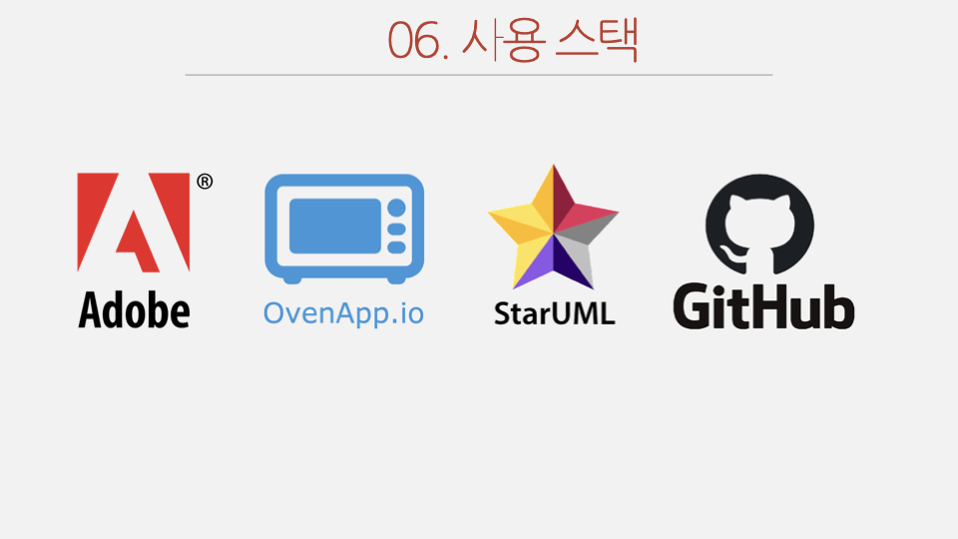










1. 프로젝트 소개(기술 스택)
공통 / DB
Front-end
Back-end

Slide 6
2. 요구사항명세서

Slide 7
3. ERD 소개

Slide 8
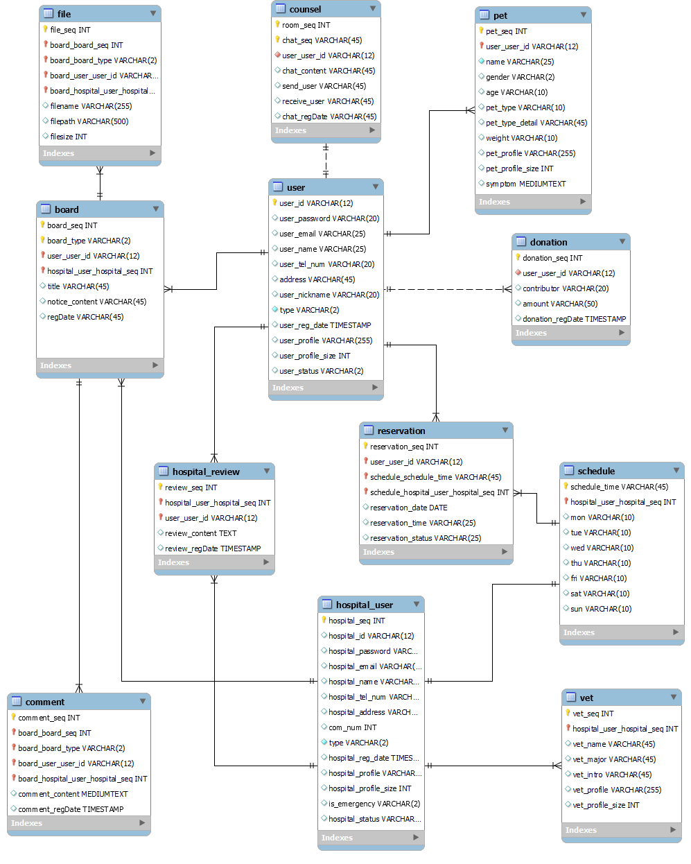

Slide 9
4. UI 소개

Slide 10
감사합니다 !

